Slide 2

ỨNG DỤNG IOT TRONG NÔNG NGHIỆP
THÔNG MINH
Nguyễn Quốc Anh

Slide 3
I. Xu hướng nông nghiệp
Với sự phát triển của công nghệ số, ngành nông nghiệp đang dần chuyển đổi theo hướng thông minh, tự động hóa và bền vững. Một số xu hướng nổi bật hiện nay gồm:
• Nông nghiệp thông minh (Smart Agriculture) ứng dụng IoT, AI và tự động hóa trong sản xuất. • Canh tác chính xác (Precision Farming) giúp tối ưu nước, phân bón và năng suất cây trồng. • Sử dụng drone và cảm biến để giám sát đồng ruộng và phát hiện sâu bệnh sớm. • Nhà kính và hệ thống tưới tự động ngày càng phổ biến. • Nông nghiệp xanh, hữu cơ và bền vững được quan tâm nhằm giảm tác động môi trường. • Truy xuất nguồn gốc nông sản bằng QR code và blockchain phát triển mạnh. • Ứng dụng Big Data và AI để dự báo thời tiết, mùa vụ và thị trường. • Robot và máy móc tự hành dần được áp dụng trong thu hoạch và chăm sóc cây trồng.

Slide 4
I. Xu hướng nông nghiệp
Vai trò của mạng cảm biến không dây (WNS) trông nông nghiệp tự động:
• Thu thập dữ liệu môi trường như nhiệt độ, độ ẩm, ánh sáng và độ ẩm đất theo thời gian thực. • Giám sát liên tục điều kiện canh tác nhằm phát hiện sớm các yếu tố ảnh hưởng đến cây trồng. • Hỗ trợ hệ thống tưới tiêu và bón phân tự động dựa trên dữ liệu cảm biến.. • Hỗ trợ quản lý và điều khiển từ xa thông qua Internet hoặc thiết bị di động. • Tiết kiệm năng lượng và chi phí nhân công.
Mạng cảm biến như cầu nối giữa môi trường thực tế và hệ thống điều khiển
Một số yêu cầu đối với mạng cảm biến nông nghiệp:
• Tiêu thụ năng lượng thấp để hoạt động lâu dài ngoài thực địa. • Khả năng truyền dữ liệu ổn định và khoảng cách truyền xa. • Độ chính xác cao trong việc thu thập dữ liệu môi trường. • Khả năng chống chịu tốt với điều kiện thời tiết khắc nghiệt. • Dễ dàng triển khai, mở rộng và bảo trì hệ thống.
• Chi phí lắp đặt và vận hành hợp lý.

Slide 5
II. Giới thiệu về LoRa
LoRa (Long Range) là công nghệ RF được phát triển bởi Semtech cho các ứng dụng IoT công suất thấp, tầm truyền xa.
Các đặc điểm cơ bản:
Khoảng cách truyền: <15km
Công suất tiêu thụ thấp: 20-120mA(truyền), 10-15mA(nhận dữ liệu), 0.1-0.2uA(sleep)
Băng tần: 433,868,915MHz
Băng thông: lên đến 500KHz
Tốc độ truyền thấp: <300kbps
Ứng dụng:
Nông nghiệp
Giám sát, quan trắc môi trường
Định vị

Slide 6
II. Giới thiệu về LoRa
SX1278 là chip tích hợp bộ điều chế(modem) LoRa do chính SEMTECH cung cấp
RA-02: module LoRa có chip SX1278 là IC chính, có thể tích hợp thêm anten ngoài
Các thông số:
Công suất phát: max 18dBm
Công suất tiêu thụ:min 0.2uA ~ 120mA phụ thuộc vào chế độ (datasheet)
Băng tần: 433MHz
Băng thông: max 500Mhz
Bit rate: max 300Kbps
Giao tiếp: SPI
Điện áp hoạt động: 3.3V
Receive sensitivity: -141 dBm
Đóng gói có CRC payload max 256 bytes

Slide 7

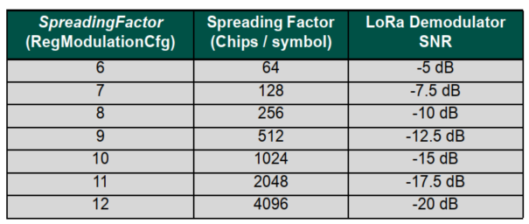
III. Lập trình cấu hình các thông số của LoRa
3.1 Cấu hình các thông số LoRa
Việc cấu hình LoRa là việc ghi dữ liệu vào các thanh ghi thông qua SPI
3.1.1 Các thông số
3.1.1.1. Hệ số trải phổ Spreading Factor
Quá trình điều chế LoRaTM thực hiện bằng cách biểu diễn mỗi bit thông tin bằng nhiều chip thông tin. tỷ lệ giữa tốc độ chip và tốc độ ký hiệu chính là hệ số trải phổ
SF=6~12, SF càng cao, tốc độ truyền càng giảm, bù lại khoảng cách truyền xa do SNR giảm
3.1.1.2. Coding rate
Thêm các bit sửa lỗi FEC
3.1.1.3. Signal bandwidth kHz
Tăng tốc độ truyền và giảm độ nhạy thu
Mối liên hệ giữa SF, CR, FEC
Ngoài 3 thông số kể trên, các thông số như tần số, công suất phát cũng cần được cấu hình

Slide 8
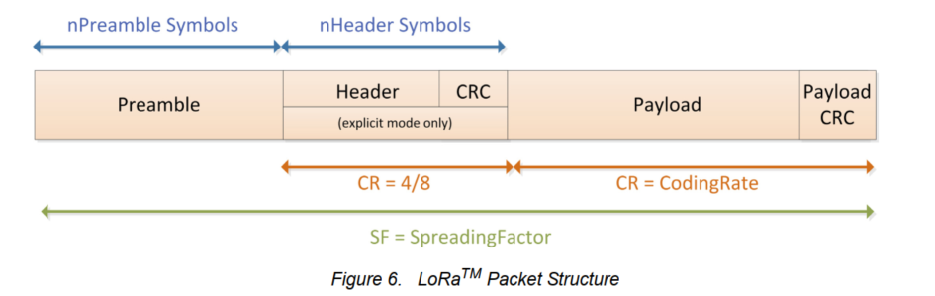
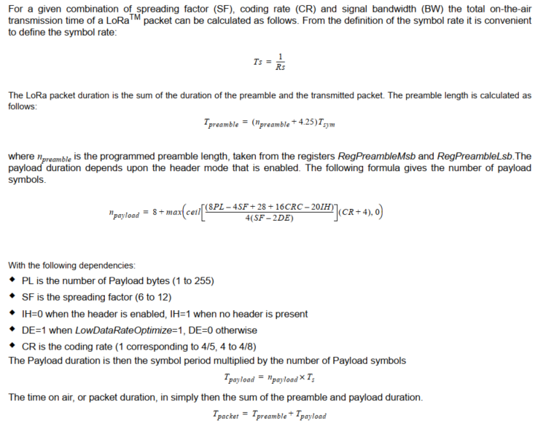
III. Lập trình cấu hình các thông số của LoRa
3.2 Khung truyền tin
Khung bản tin explicit:
Preamble : đồng bộ tín hiệu, có thể thay đổi độ dài
từ 6+4 ~ 65535+4
Header: chứa dữ liệu về độ dài payload (byte), CRC cho biết có dùng CRC hay ko
Payload: chứa dữ liệu truyền đi
Cách cấu hình và kiểm tra CRC (trang 30)
3.3 time on air
Tính toán khoảng thời gian truyền 1 bản tin
3.4 chế độ lowdata rate
Cần cấu hình khi Ts>16ms

Slide 9
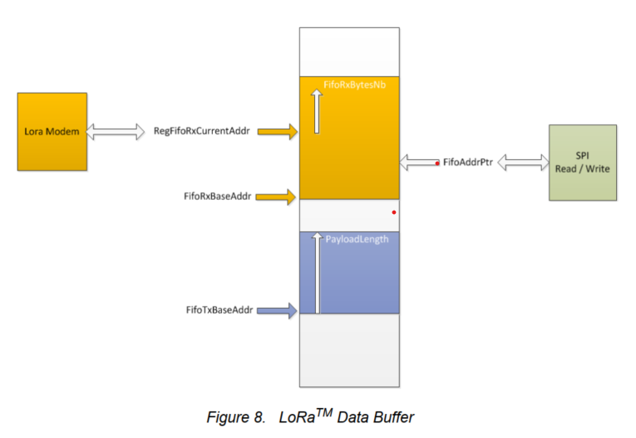
III. Lập trình cấu hình các thông số của LoRa
3.5. LoRa FIFO data buffer
Dung lượng 256 bytes RAM, data truyền và nhận (payload) dùng chung 1 vùng nhớ này, ko truy cập được ở sleep mode và bị clear khi modem vào sleep mode
Các thanh ghi truy cập FIFO:
RegFifoTxBaseAddr: chứa vùng địa chỉ vùng nhớ lưu trữ data truyền default: 0x80
RegFifoRxBaseAddr : chứa địa chỉ vùng nhớ lưu trữ data nhận default: 0x00
RegFifoAddrPtr : chứa địa chỉ ô nhớ hiện tại để thao thác w/r
RegRxNbBytes : kích thước vùng nhớ cần để lưu trữ data nếu nhận thành công
RegPayloadLength : kích thước vùng nhớ cần để lưu trữ data truyền
RegFifoRxCurrentAddr : chứa địa chỉ của gói tin cuối cùng
RegFiFo: điều khiển đọc ghi FIFO thông qua SPI

Slide 10
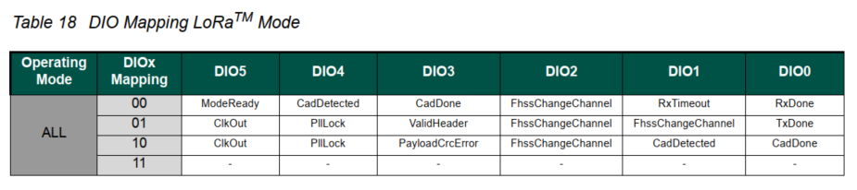
III. Cấu hình các thông số của LoRa
3.6. Ngắt
Các thanh ghi điều khiển cờ ngắt
- RegIrqFlagsMask : set bit 1 nếu muốn che ngắt (bỏ qua ngắt) - RegIrqFlags : chế độ truy cập là rc (đọc và clear), set 1 tức là ngắt đã kích hoạt, ghi 1 để clear 3.7. Các chân IO Cấu hình thông qua 2 thanh ghi RegDioMapping1 and RegDioMapping2
Thường sử dụng DIO0 để sinh ngắt (cạnh lên) báo RxDone
3.8. kiểm tra CRC
- RxPayloadCrcOn trong thanh ghi RegModemConfig1.
- Ở phía máy thu, kiểm tra bit CrcOnPayload trong thanh ghi RegHopChannel. Nếu bit CrcOnPayload có giá trị là '1', kiểm tra cờ ngắt PayloadCrcError để đảm bảo CRC hợp lệ. Nếu bit CrcOnPayload có giá trị là '0', điều đó có nghĩa là không có CRC trên dữ liệu và do đó cờ ngắt PayloadCrcError sẽ không được kích hoạt ngay cả khi dữ liệu có lỗi.

Slide 11
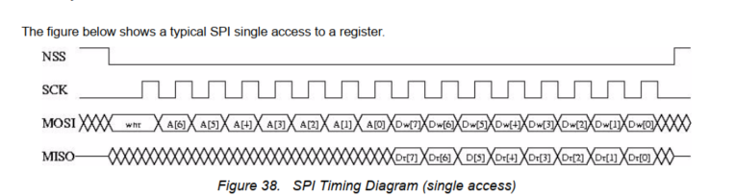
III. Lập trình cấu hình các thông số của LoRa
3.9 Các chế độ truy cập qua SPI
việc điều khiển module LoRa thông qua việc cấu hình các thanh ghi, có 3 chế độ truy cập là Single, Burst, FIFO
Quá trình giao tiếp:
NSS được kéo từ mức cao xuống low để bắt đầu truyền, giữ low đến hết byte cuối cùng được truyền đi
Byte đầu tiên là 1 bit w/r(1/0) và 7 bit địa chỉ thanh ghi
Các byte tiếp theo là byte dữ liệu, kể cả là dữ liệu MOSI (ghi) hay MISO (đọc)
NSS lên cao khi kết thúc quá trình đọc/ghi
Burst: ghi/ đọc 1 loạt thanh ghi với địa chỉ tự động tăng, địa chỉ thanh ghi khác RegFiFo
Chế độ FIFO truy cập tới vùng databuffer với địa chỉ thanh ghi là RegFiFo

Slide 12
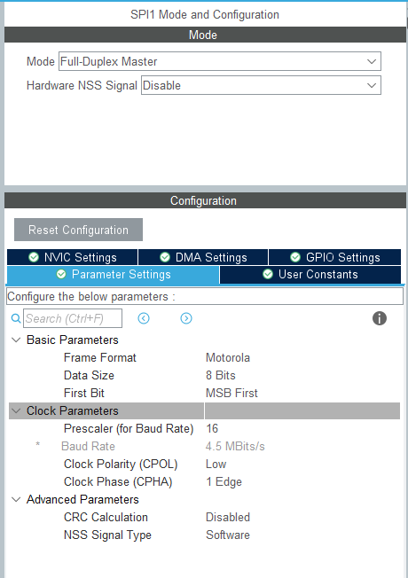
III. Lập trình cấu hình các thông số của LoRa
3.10 Cấu hình SPI
Lựa chon VĐK stm32f102c8t6
VĐK có hỗ trợ 2 bộ SPI, I2C, ADC,…, xung nhịp lên tới 72MHz
- Ra02 hỗ trợ giao thức SPI song công, với CPOL = 0 and CPHA = 0, MSB first Cấu hình các thông số SPI cho VĐK như hình
Các hàm chính:
HAL_StatusTypeDef HAL_SPI_Transmit(SPI_HandleTypeDef *hspi, const uint8_t *pData, uint16_t Size, uint32_t Timeout)
HAL_StatusTypeDef HAL_SPI_Receive(SPI_HandleTypeDef *hspi, uint8_t *pData, uint16_t Size, uint32_t Timeout)
*hspi: con trỏ trỏ tới struct cấu hình spi
*pData: con trỏ trỏ tới databuff
Size: số lượng byte ghi/đọc
Timeout

Slide 13
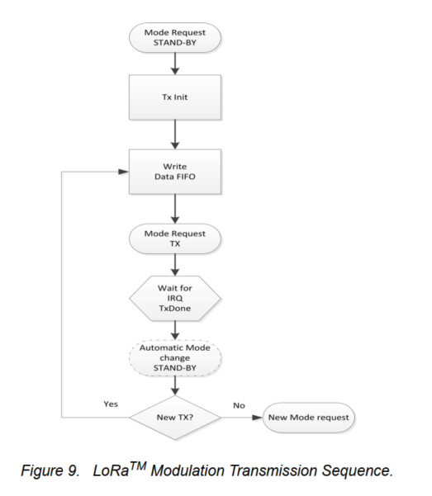
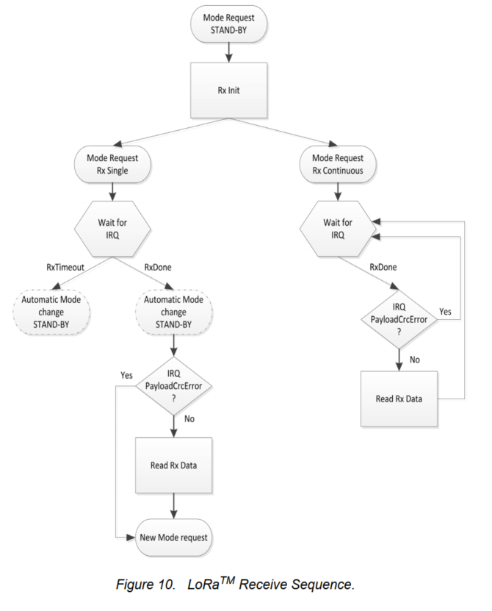
IV. Quá trình truyền và nhận bản tin

Slide 14
V. Thiết kế mạng cảm biến
5.1. Các yêu cầu thiết kế mạng cảm biến
TT | Nội dung
1 | Yêu cầu đo lường: - Dải đo: -10ºC ÷ 50ºC với nhiệt độ, 0–100 %RH (độ ẩm không khí) và 0–60% Vol (độ ẩm đất). - Độ chính xác: ±0.5 ºC và ±2% RH (không khí), ±3% Vol (độ ẩm đất). - Độ phân giải hiển thị: 0.1ºC và 0.1 %RH. - Thời gian đo một mẫu : <60s. (nâng cao < 10s)
2 | Yêu cầu nguồn và năng lượng tiêu thụ: - Thiết bị sử dụng pin (Nâng cao: sử dụng năng lượng mặt trời để tăng thời gian hoạt động). - Pin có thể thay thế, sạc lại qua năng lượng tái tạo.
3 | Yêu cầu kích thước và trọng lượng: - Kích thước (dự kiến): 50 cm x 80 cm (nhỏ gọn, có tiềm năng phục vụ chuẩn chống nước IP65) - Trọng lượng (dự kiến): <150g.
4 | Yêu cầu truyền thông và mạng: - Độ trễ thấp nhất thu thập dữ liệu: < 30 s (nâng cao: < 5 s). - Quản lý tối thiểu: 100 nút cảm biến (nâng cao: mở rộng hàng nghìn nút).
5 | Yêu cầu phần mềm & giao diện Phần mềm máy tính: - Thu thập giá trị đo từ thiết bị đo, quản lý dữ liệu, xuất báo cáo dạng excel. - Giao diện theo mẫu thống nhất.
6 | Yêu cầu phần mềm & giao diệnPhần mềm máy tính: - Cảnh báo vượt ngưỡng: LED tại nút + thông báo qua server. - Có thể cấu hình ngưỡng nhiệt độ, độ ẩm và chu kỳ đo từ xa.
7 | Yêu cầu mở rộng & nâng cao - Update firmware OTA (Over The Air) (tính năng nâng cao) - Tích hợp thuật toán tiết kiệm năng lượng thông minh (adaptive duty cycle). - Hỗ trợ phân tích dữ liệu cho ứng dụng nông nghiệp chính xác (ví dụ: dự báo tưới tiêu…).

Slide 15
V. Thiết kế mạng cảm biến
5.1. Các yêu cầu thiết kế mạng cảm biến
Thứ tự​ | Yêu cầu​ | Chức năng, thông số,...​ | Mức độ ưu tiên​
1​ | - Dải đo​ - Độ chính xác​ - Độ phân giải hiển thị​ | - Dải đo: 0-80 ºC (nhiệt độ), 0-100% (độ ẩm)​ - Độ chính xác: ±1ºC​ - Độ phân giải hiển thị: 0.1 ºC (nhiệt độ), 1% (độ ẩm)​ | 1​
2​ | Độ trễ, chu kì lấy mẫu​ | - Độ trễ <30s​ ​ | 1​
3​ | Kết nối máy tính​ | Khoảng cách truyền từ khu vực đo đến máy tính phạm vi 100 m.​ | 1​
4​ | Quản lý tối thiểu​ | 100 thiết bị đo​ | 2​
5​ | Năng lượng tiêu thụ​ | - Thiết bị sử dụng pin, tuổi thọ pin/nút: ≥ 2 năm (với chế độ tiết kiệm năng lượng).​ - Pin có thể thay thế, sạc lại.​ | 1​
7​ | Phần mềm máy tính​ | - Cảnh báo vượt ngưỡng: LED tại nút + thông báo qua server.​ - Có thể cấu hình ngưỡng nhiệt độ, độ ẩm và chu kỳ đo từ xa​ | 2​
 |  | - Thu thập giá trị đo từ thiết bị đo, quản lý dữ liệu, xuất báo cáo dạng excel. ​ - Giao diện hiển thị​ | 2​
8​ | Bảo mật, chi phí,kích thước, trọng lượng​ | - Kích thước (dự kiến): 50 cm x 80 cm (nhỏ gọn, có tiềm năng phục vụ chuẩn chống nước IP65)​ - Trọng lượng (dự kiến): <150g.​ | 3​
9​ | OTA​ | Cập nhật phần mềm từ xa​ Khả năng tái cấu hình của mạng​ | 3​

Slide 16
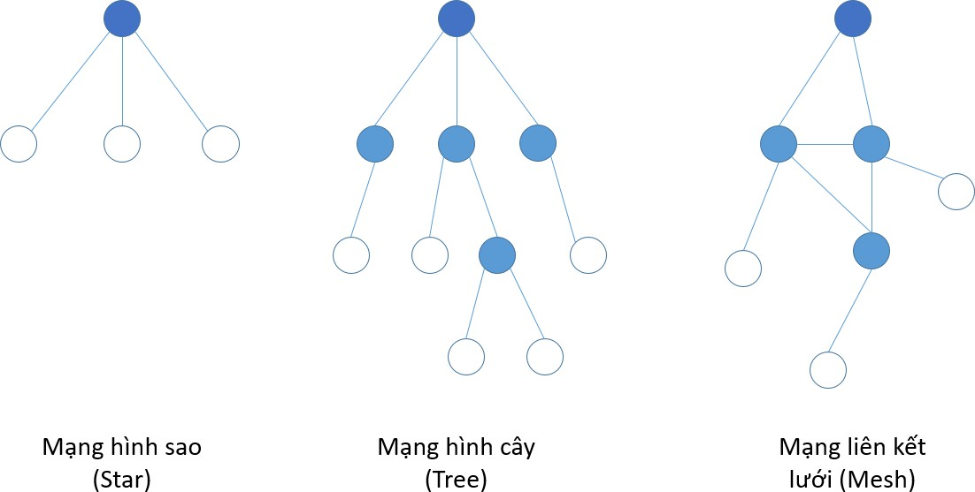
V. Thiết kế mạng cảm biến
5.2 Các cấu trúc mạng cảm biến (Topology)
Lựa chọn Star topology do tiết kiệm năng lượng, độ trễ thấp, dễ bảo trì

Slide 17
V. Thiết kế mạng cảm biến
5.2 Thiết kế các thành phần trong mạng
5.2.1 Thiết kế gateway
Gateway là thiết bị trung gian kết nối mạng cảm biến với mạng bên ngoài
Trong star topology, gateway còn đóng vai trò là 1 sink node:
- thu thập dữ liệu của toàn mạng
- giao tiếp với các end node thông qua các bản tin
Lựa chọn MCU cho gateway: chip ESP32 hỗ trợ các giao thức SPI, WiFi, BLE, ngoài ra còn có uart, adc,…
Lựa chọn module LoRa: RA02
5.2.2 Thiết kế node
Các thành phần | Linh kiện/ cảm biến | Giao thức | Độ chính xác | Tiêu thụ năng lượng
MCU | stm32f103c8t6 | Hỗ trợ SPI, I2C, ADC,… |  | 35mA
Cảm biến nhiệt độ | AHT30 | I2C | Max 0.4 ºC | 2 uA
Cảm biến độ ẩm không khí
 |  |  | Max 4.5%
Cảm biến độ ẩm đất |  | ADC
LoRa | RA02 | SPI |  | 15mA Rx 30mA Tx(14dBm)

Slide 18
V. Thiết kế mạng cảm biến
5.2 Medium access
Lớp MAC (Medium access control) là lớp quy định phương thức điều khiển truy cập môi trường. Do dung chung môi trường truyền dẫn (là không khí) nên cần có giao thức để giải quyết các vấn đề truy cập mạng như xung đột (collision). Các phương pháp truy cập dc quy định trong IEEE 802.3(CSMA/CD), IEEE 802.11, IEEE 802.15.4 ko sử dụng trực tiếp trên mạng cảm biến do các nút cảm biến có tài nguyên và năng lượng hạn chế
5.2.2 Lựa chọn MAC protocol:
TDMA(time divide medium access): truy cập theo khung thời gian vì gần như không xảy ra va chạm và node có khoảng thời gian hoạt động ngắn, phần lớn thời gian hoạt động ở chế độ low power, phù hợp với ứng dụng có chu kì đo dài (do nhiệt độ và độ ẩm là 2 đại lượng có mức độ thay đổi theo thời gian là nhỏ)

Slide 19
V. Thiết kế mạng cảm biến
5.2.3 Timing Diagram và time slot
Timing diagram: dự án này thiết kế cho 1 gateway và 4 nút cảm biến
Gateway
START OF PERIOD
Node 1
Node 2
Unjoined node 1
Unjoined node 2
beacon
Join request
Join request
Join accept
Active
data
Sleep
Time slot 1
Time slot 2
data
END OF PERIOD

Slide 20
V. Thiết kế mạng cảm biến
5.2.3 Timing Diagram và time slot
Time slot
Time slot là khoảng thời gian mỗi node được cấp phát để truyền dữ liệu tới gateway. Việc mỗi node chỉ có 1 khe thời gian nhất định giúp phương pháp TDMA gần như ko có xung đột bản tin trong mạng
Tính toán timeslot
Với timing diagram được thiết kế như phần 4.2.3, ta có:
T_{slot} >= T_{LoraTx_init} + 2T_{LoraTx} + T_{LoraRx_init} + T_{wait_ack_timeout} + T_{reserved}
chọn thời gian dự trữ T_{reserved} = 6T_{unpack}
Việc xác định các thông số trên dựa vào thực nghiệm trên phần cứng

Slide 21
V. Thiết kế mạng cảm biến
5.2.4 Thiết kế khung bản tin
Thiết kế khung bản tin giúp các phần tử trong mạng nhận biết được bản tin có thuộc mạng của mình hay ko và phát hiện lỗi bản tin.
Khung bản tin tối đa chứa 255 byte dữ liệu tương ứng với phần payload của module Ra02

Slide 22
V. Thiết kế mạng cảm biến
5.2.4 Thiết kế khung bản tin
Các loại khung bản tin
1. Khung bản tin beacon
Độ dài (byte ) | 1 | 1 | 1 | 1 | 1 | 1 | 1 | 1
Nội dung | SOF | type | ID | length | Hour | minute | CRC | EOF
2. Khung bản tin yêu cầu gia nhập
Độ dài (byte ) | 1 | 1 | 1 | 1 | 1
Nội dung | SOF | type | UID | CRC | EOF
3. Khung bản tin chấp nhận gia nhập, cấp phát ID và timeslot
Độ dài (byte ) | 1 | 1 | 1 | 1 | 1 | 1 | . . . | 1 | 1 | 1 | 1
Nội dung | SOF | type | ID | length | UID1 | ID1 & Timeslot1 | . . . | UID_{i} | IDi & Timeslot_{i} | CRC | EOF

Slide 23
V. Thiết kế mạng cảm biến
5.2.4 Thiết kế khung bản tin
4. Khung bản tin truyền dữ liệu
Độ dài (byte ) | 1 | 1 | 1 | 1 | 1 | 1 | 1 | 1 | 1 | 1
Nội dung | SOF | type | ID | length | Temp |  | humi | mois | CRC | EOF

Slide 24
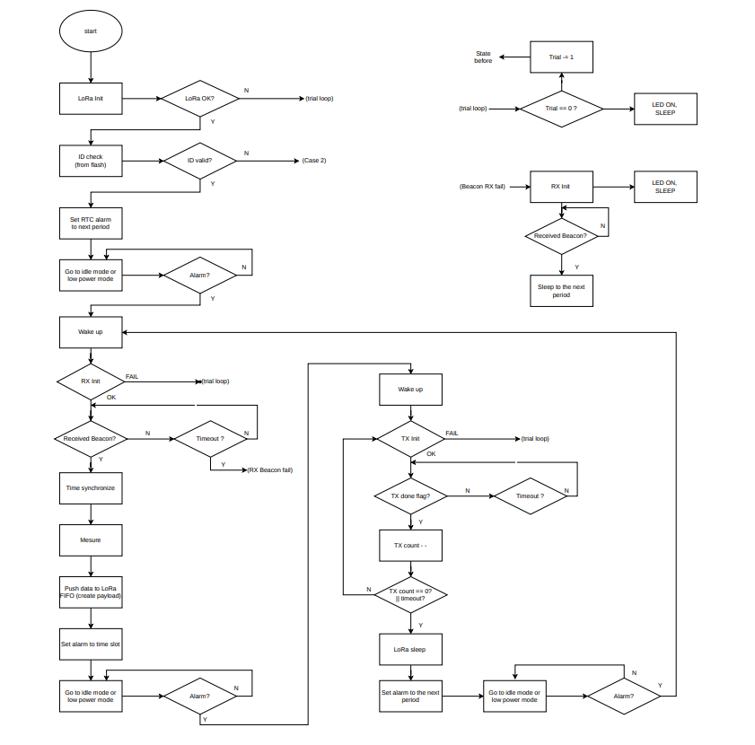
V. Thiết kế mạng cảm biến
5.2.5 Phần mềm
Lưu đồ hoạt động của node

Slide 25
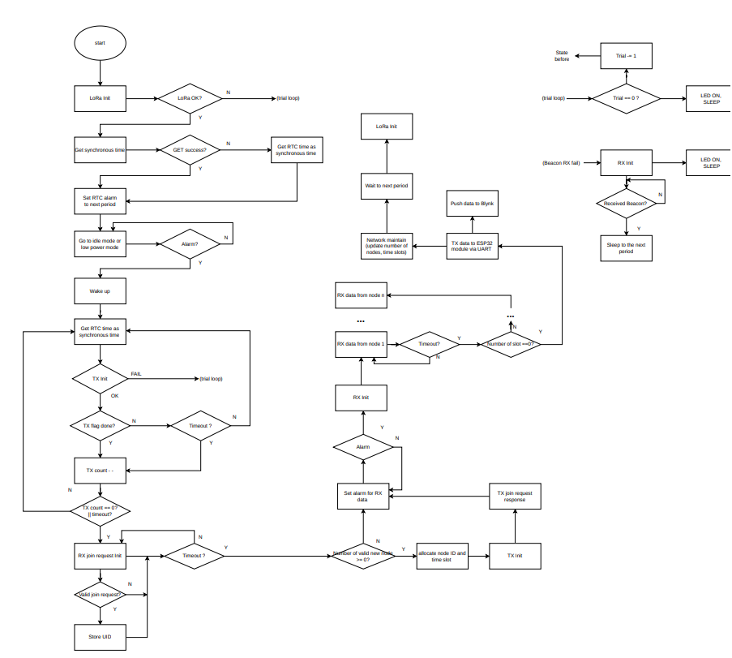
V. Thiết kế mạng cảm biến
5.2.5 Phần mềm
Lưu đồ hoạt động của gateway

Slide 26
VI. DEMO và kiểm thử
Các chức năng được DEMO:
1. Truyền và nhận theo khung bản tin được thiết kế
2. Đồng bộ thời gian, truyền nhận theo khung thời gian TDMA
3. Khả năng tái gia nhập mạng của 1 node khi gặp sự cố (bị reset): tối đa 2 chu kì
4. Chu kì lấy mẫu <90s với 3 node
5. Kết nối và hiển thị trên giao diện Blynk
6. Link DEMO:
DEMO_Gateway_Debug
DEMO_Blynk

Slide 27
THANK YOU !

